Slide 1


Slide 2


Slide 3


Slide 4
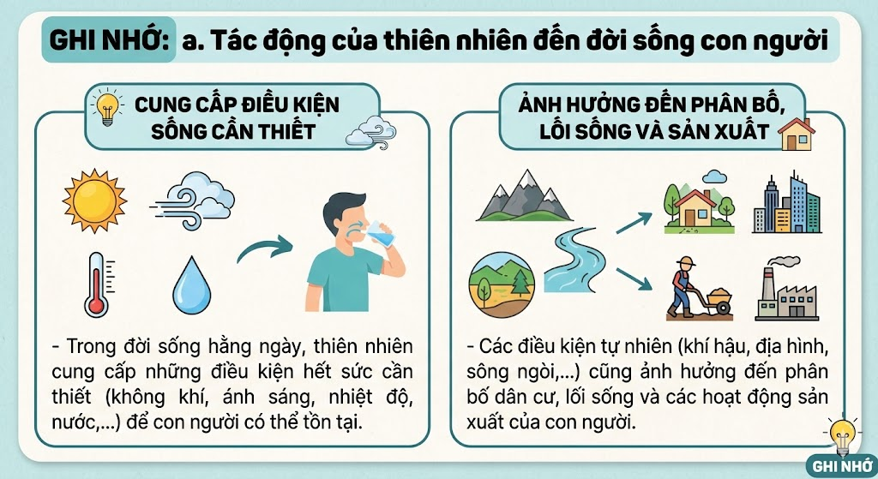

Slide 5





Slide 6


Slide 7


Slide 8

thuận lợi
khó khăn
biến đổi khí hậu
nhiên liệu
năng lượng

Slide 9

b
c
d
a

Slide 10


Slide 11



Slide 12


Slide 13






Slide 14



Slide 15
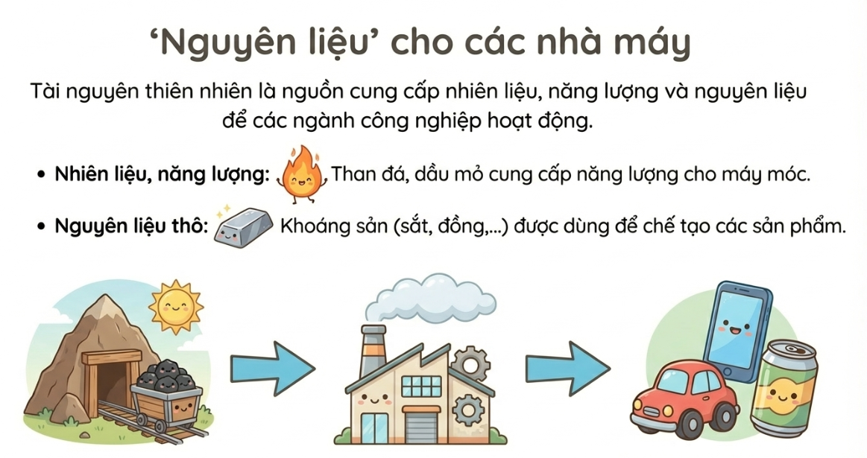

Slide 16


Slide 17


Slide 18


Slide 19


Slide 20
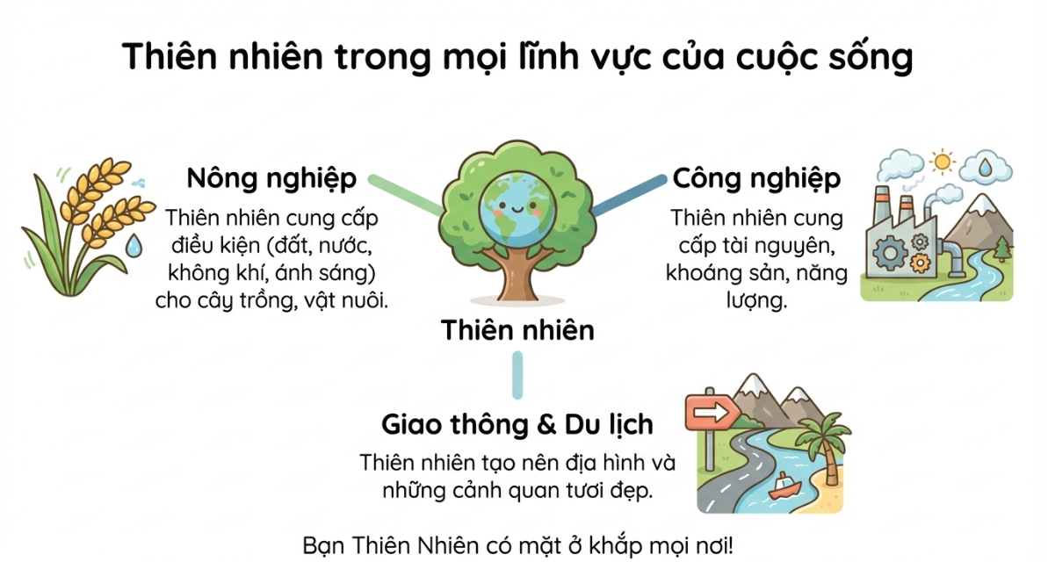

Slide 21


Slide 22

VẬN DỤNG

Slide 23


